Slide 1
Ukuran Dispersi
Kania Evita Dewi

Slide 2
Kegunaan ukuran dispersi
Untuk membandingkan penyebaran dua distribusi data atau lebih
Ukuran dispersi dibagi 2:
Ukuran dispersi mutlak: untuk menghitung simpangan yang terjadi didalam data
Ukuran dispersi relative: untuk membandingkan antara 2 data atau lebih

Slide 3
Jenis-jenis ukuran dispersi
Rentang (range)
Simpangan rata-rata
Varians
Standar deviasi
Rentang kuartil
Simpangan antar kuartil
Koefisien variasi
Angka baku
Ukuran dispersi mutlak
Ukuran dispersi relatif

Slide 4
Rentang (range)
Rentang adalah Selisih antara nilai maksimum dengan nilai minimum.
$$Rentang= X_{max}−X_{min}$$
Contoh: Jika kita memiliki 11 data seperti: 45,45,45,45,50,50,50,50,50,60,60 tentukan nilai Jangkauannya
Jawaban:
Jangauan = X_{max}-X_{min} = 60 – 45 =15

Slide 5
Simpangan rata-rata (SR)
Simpangan rata-rata adalah Jumlah nilai mutlak dari selisish semua nilai dengan nilai rata-rata dibagi banyaknya data.

Slide 6
SR Data Tunggal
Jika terdapat data $X_{1},X_{2},…,X_{n}$ dan memiliki rata-rata hitung sebesar $\overline{x}$, maka simpangan rata-ratanya adalah
$$SR=\frac{\sum_{i=1}^{n}{\left|X_{i}−\overline{x}\right|}}{n}$$
Contoh: Jika kita memiliki 11 data seperti: 45,45,45,45,50,50,50,50,50,60,60 tentukan nilai simpangan rata-rata

Slide 7
Jawaban SR data tunggal
$$X_{i}$$ | $$f_{i}$$ | $$\left|X_{i}−\overline{x}\right|$$ | $$f_{i}\left|X_{i}−\overline{x}\right|$$
45 | 4
50 | 5
60 | 2
total
5
20
0
0
10
20
40
$$\overline{x}=50$$
Maka
$$SR=\frac{\sum_{i=1}^{n}{\left|X_{i}−\overline{x}\right|}}{n}=\frac{40}{11}=3,6364$$

Slide 8
SR Data Kelompok
Formula Simpangan Rata-rata untuk data kelompok:
$$SR=\frac{\sum_{i=1}^{n}{f_{i}\left|X_{i}−\overline{x}\right|}}{n}$$
Dimana:
$X_{i}=$ nilai tengah kelas ke-i
$f_{i}=$ frekuensi kelas ke-i
$\overline{x}=$ rata-rata hitung
$n=\sum{f_{i}}$

Slide 9
Contoh SR untuk data kelompok
Tentukan simpangan rata-rata data berikut:
Kelas | Frekuensi
15 – 29 | 23
30 – 44 | 22
45 – 59 | 22
60 – 74 | 13
75 - 89 | 10

Slide 10
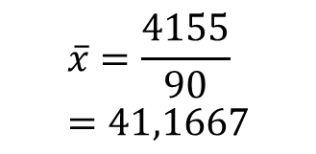
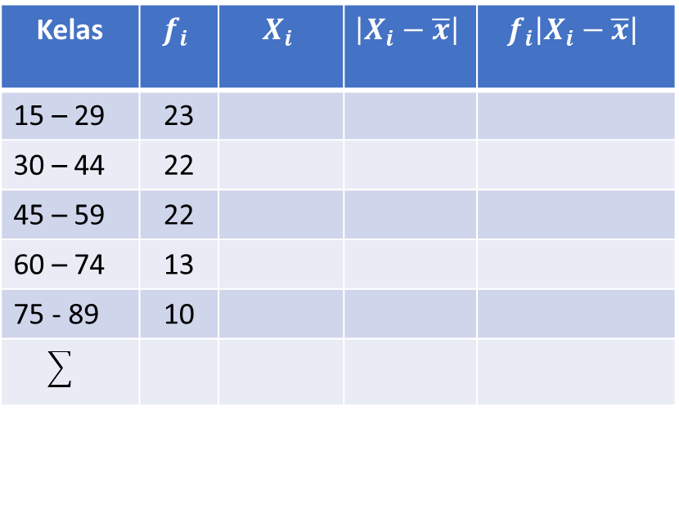
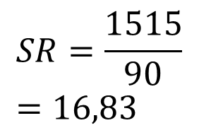
Jawaban SR data kelompok
Kelas | Frekuensi
15 – 29 | 23
30 – 44 | 22
45 – 59 | 22
60 – 74 | 13
75 - 89 | 10
Kelas | $$f_{i}$$ | $$X_{i}$$ | $$\left|X_{i}−\overline{x}\right|$$ | $$f_{i}\left|X_{i}−\overline{x}\right|$$
15 – 29 | 23
30 – 44 | 22
45 – 59 | 22
60 – 74 | 13
75 - 89 | 10
22
24,17
555,83
37
9,17
201,67
$$SR=\frac{1515}{90}=16,83$$
52
5,83
128,33
67
20,83
270,83
82
35,83
358,33
90
1515
$$\overline{x}=\frac{4155}{90}=41,1667$$

Slide 11
Varians $\left(s^{2}\right)$
Varians adalah Rata-rata kuadrat simpangan dari semua data terhadap rata-rata hitung

Slide 12
Varians Data Tunggal (cara 1)
Jika terdapat data $X_{1},X_{2},…,X_{n}$ dan memiliki rata-rata hitung sebesar $\overline{x}$, maka variansnya adalah
$$s^{2}=\frac{\sum_{i=1}^{n}{{\left(X_{i}−\overline{x}\right)}^{2}}}{n−1}$$
Contoh: Jika kita memiliki 11 data seperti: 45,45,45,45,50,50,50,50,50,60,60 tentukan nilai varians nya

Slide 13
Jawaban $s^{2}$ data tunggal
$$X_{i}$$ | $$f_{i}$$ | $${\left(X_{i}−\overline{x}\right)}^{2}$$ | $$f_{i}{\left(X_{i}−\overline{x}\right)}^{2}$$
45 | 4
50 | 5
60 | 2
total
25
100
0
0
100
200
300
$$\overline{x}=50$$
Maka
$$s^{2}=\frac{\sum_{i=1}^{n}{{\left(X_{i}−\overline{x}\right)}^{2}}}{n−1}=\frac{300}{10}=30$$
Cara ini mudah jika kita memiliki nilai rata-rata hitung yang “cantik” seperti dalam contoh

Slide 14
Varians Data Tunggal (cara 2)
Jika terdapat data $X_{1},X_{2},…,X_{n}$ dan memiliki rata-rata hitung sebesar $\overline{x}$, maka variansnya adalah
$$s^{2}=\frac{n\sum_{i=1}^{n}{{X_{i}}^{2}−{\left(\sum{X_{i}}\right)}^{2}}}{n\left(n−1\right)}$$
Contoh: Jika kita memiliki 11 data seperti: 45,45,45,45,50,50,50,50,50,60,60 tentukan nilai varians nya

Slide 15
Jawaban $s^{2}$ data tunggal
$$X_{i}$$ | $$f_{i}$$ | $$X_{i}^{2}$$ | $$f_{i}X_{i}$$ | $$f_{i}X_{i}^{2}$$
45 | 4
50 | 5
60 | 2
Total | 11
2025
180
8100
2500
250
12500
3600
120
7200
550
27800
Maka
$$s^{2}=\frac{n\sum_{i=1}^{n}{{X_{i}}^{2}−{\left(\sum{X_{i}}\right)}^{2}}}{n\left(n−1\right)}=\frac{\left(11∙27800\right)−{550}^{2}}{11∙10}=30$$
Keuntungan: Cara ini mudah tidak memerlukan rata-rata hitung
Kerugiannya: Angka yang dihitung, angkanya besar-besar

Slide 16
$s^{2}$ Data Kelompok (cara 1)
Formula varians untuk data kelompok:
$$s^{2}=\frac{\sum_{i=1}^{n}{f_{i}{\left(X_{i}−\overline{x}\right)}^{2}}}{n−1}$$
Dimana:
$X_{i}=$ nilai tengah kelas ke-i
$f_{i}=$ frekuensi kelas ke-i
$\overline{x}=$ rata-rata hitung
$n=\sum{f_{i}}$

Slide 17
Contoh $s^{2}$ untuk data kelompok
Tentukan varians data berikut:
Kelas | Frekuensi
15 – 29 | 23
30 – 44 | 22
45 – 59 | 22
60 – 74 | 13
75 - 89 | 10

Slide 18
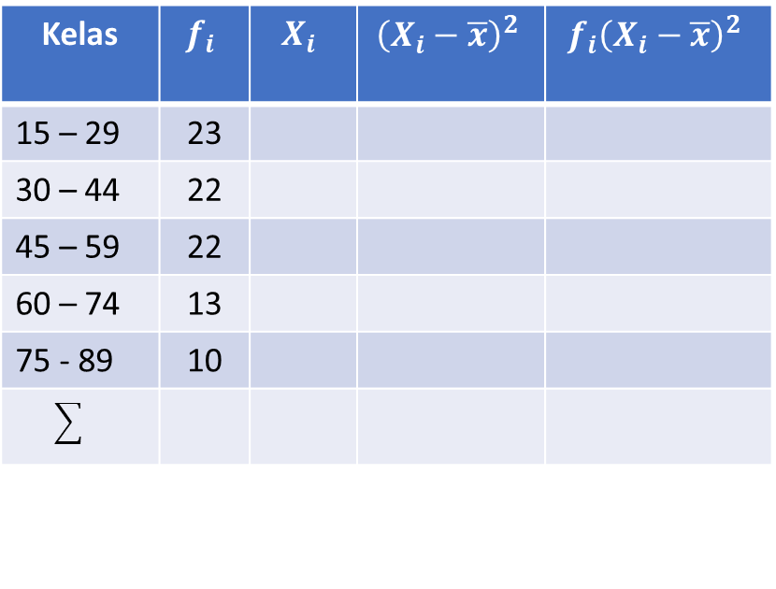
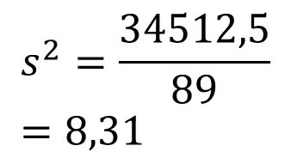
Jawaban $s^{2}$ data kelompok
Kelas | Frekuensi
15 – 29 | 23
30 – 44 | 22
45 – 59 | 22
60 – 74 | 13
75 - 89 | 10
Kelas | $$f_{i}$$ | $$X_{i}$$ | $${\left(X_{i}−\overline{x}\right)}^{2}$$ | $$f_{i}{\left(X_{i}−\overline{x}\right)}^{2}$$
15 – 29 | 23
30 – 44 | 22
45 – 59 | 22
60 – 74 | 13
75 - 89 | 10
22
584,03
13432,64
37
84,03
1848,61
$$s^{2}=\frac{34512,5}{89}=8,31$$
52
34,03
748,61
67
434,03
5642,36
82
1284,03
12840,28
90
34512,5
$$\overline{x}=\frac{4155}{90}=41,1667$$

Slide 19
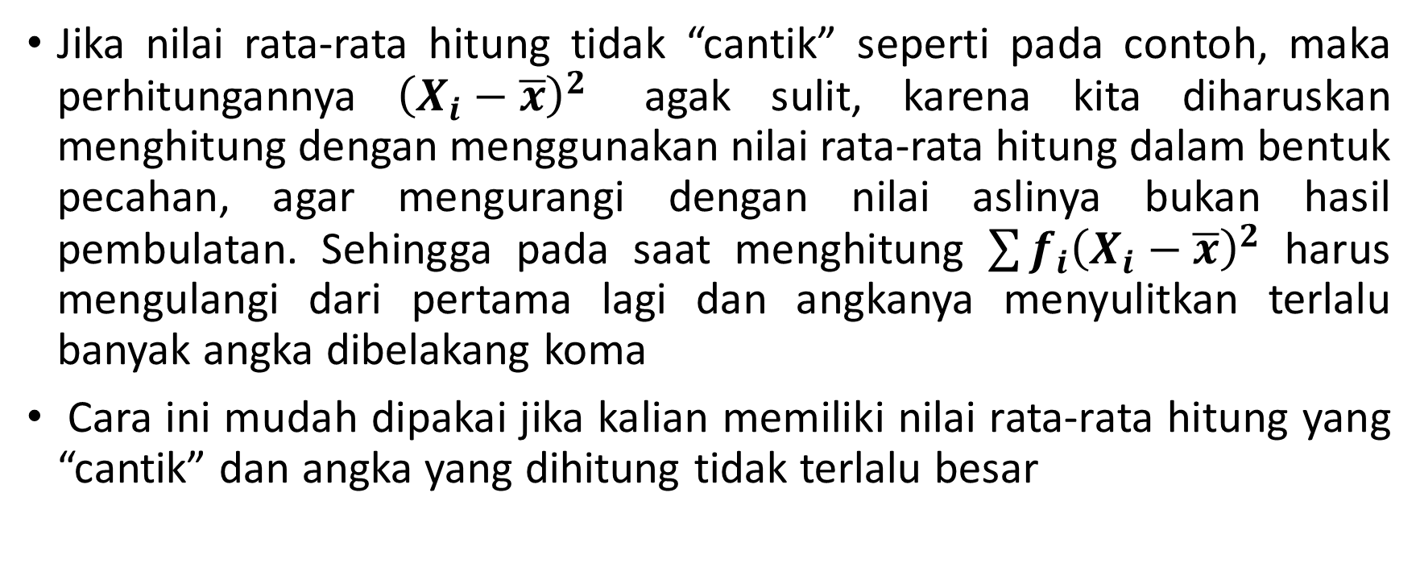
Kekurangan cara 1
Jika nilai rata-rata hitung tidak “cantik” seperti pada contoh, maka perhitungannya ${\left(X_{i}−\overline{x}\right)}^{2}$ agak sulit, karena kita diharuskan menghitung dengan menggunakan nilai rata-rata hitung dalam bentuk pecahan, agar mengurangi dengan nilai aslinya bukan hasil pembulatan. Sehingga pada saat menghitung $\sum{f_{i}{\left(X_{i}−\overline{x}\right)}^{2}}$ harus mengulangi dari pertama lagi dan angkanya menyulitkan terlalu banyak angka dibelakang koma
Cara ini mudah dipakai jika kalian memiliki nilai rata-rata hitung yang “cantik” dan angka yang dihitung tidak terlalu besar

Slide 20
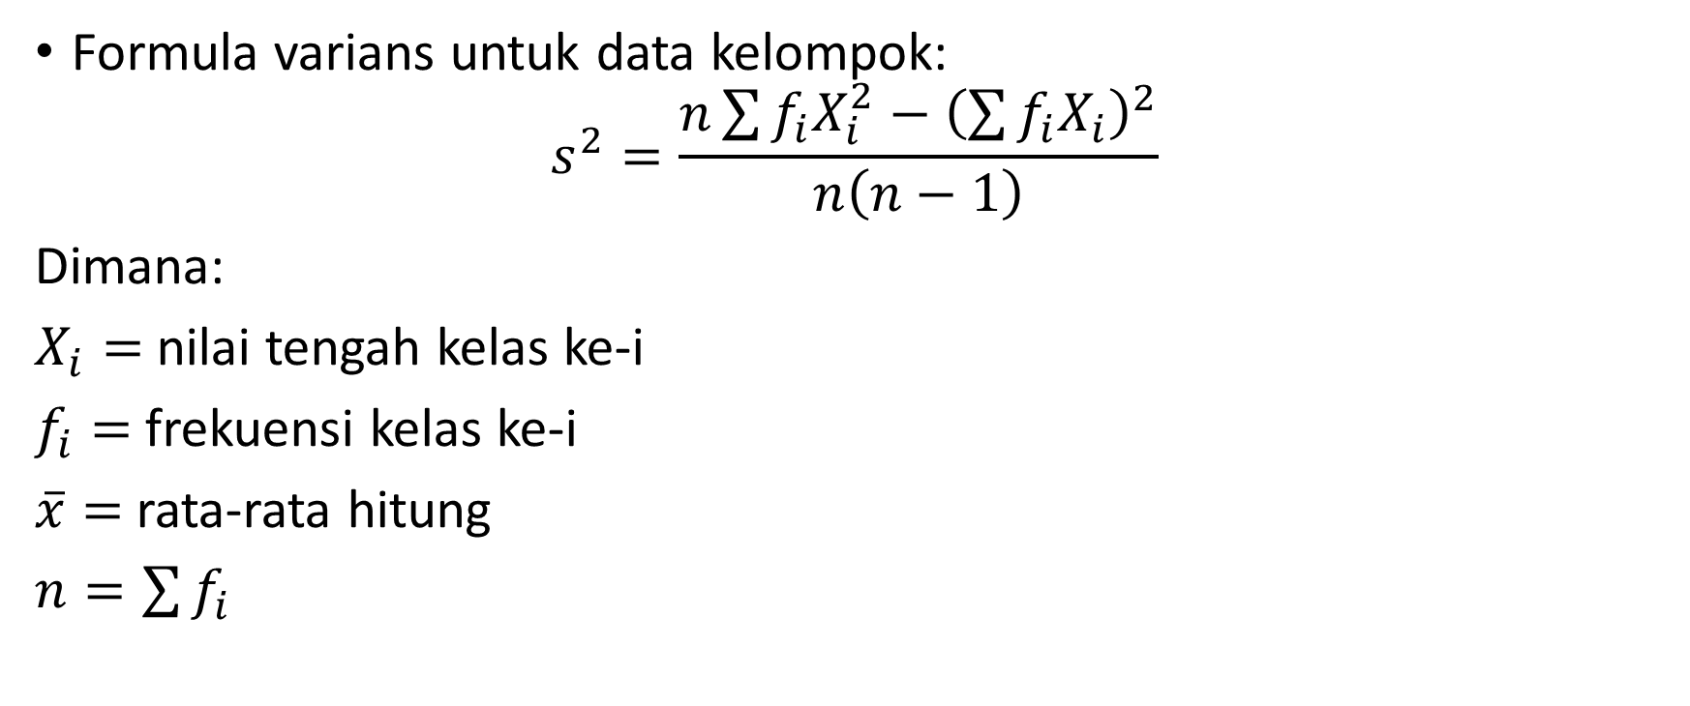
$s^{2}$ Data Kelompok (cara 2)
Formula varians untuk data kelompok:
$$s^{2}=\frac{n\sum{f_{i}X_{i}^{2}−{\left(\sum{f_{i}X_{i}}\right)}^{2}}}{n\left(n−1\right)}$$
Dimana:
$X_{i}=$ nilai tengah kelas ke-i
$f_{i}=$ frekuensi kelas ke-i
$\overline{x}=$ rata-rata hitung
$n=\sum{f_{i}}$

Slide 21
Contoh $s^{2}$ untuk data kelompok
Tentukan varians data berikut:
Kelas | Frekuensi
15 – 29 | 23
30 – 44 | 22
45 – 59 | 22
60 – 74 | 13
75 - 89 | 10

Slide 22
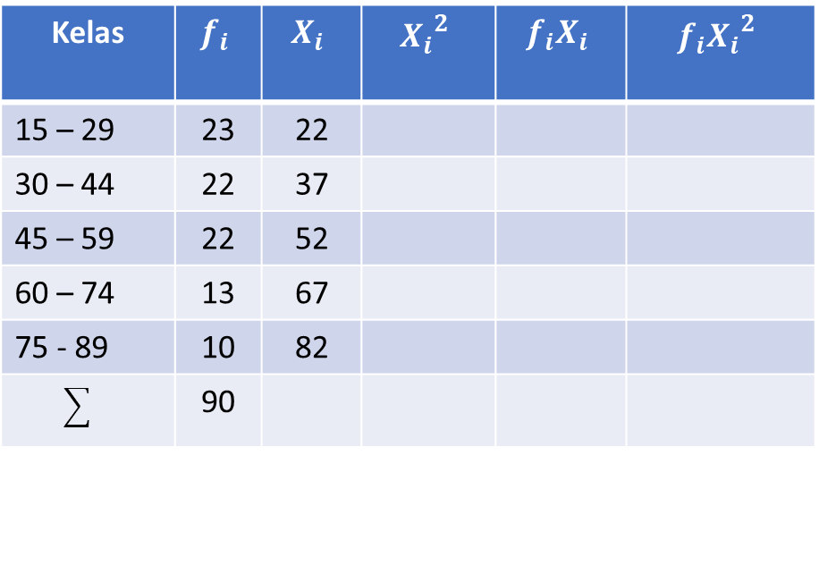
Jawaban $s^{2}$ data kelompok
Kelas | Frekuensi
15 – 29 | 23
30 – 44 | 22
45 – 59 | 22
60 – 74 | 13
75 - 89 | 10
Kelas | $$f_{i}$$ | $$X_{i}$$ | $${X_{i}}^{2}$$ | $$f_{i}X_{i}$$ | $$f_{i}{X_{i}}^{2}$$
15 – 29 | 23 | 22
30 – 44 | 22 | 37
45 – 59 | 22 | 52
60 – 74 | 13 | 67
75 - 89 | 10 | 82
 | 90
484
506
11132
1369
814
30118
2704
1144
59488
4489
871
58357
6724
820
67240
4155
226335
$s^{2}=\frac{n\sum{f_{i}X_{i}^{2}−{\left(\sum{f_{i}X_{i}}\right)}^{2}}}{n\left(n−1\right)}=\frac{\left(90∙226335\right)−{4155}^{2}}{90∙89}=$8,31

Slide 23
Kekurangan dan kelebihan cara 2
Kelebihan: tidak memerlukan rata-rata hitunga
Kekurangan: dalam perhitungan menggunakan angka-angka yang cukup besar sehingga human error cukup tinggi

Slide 24
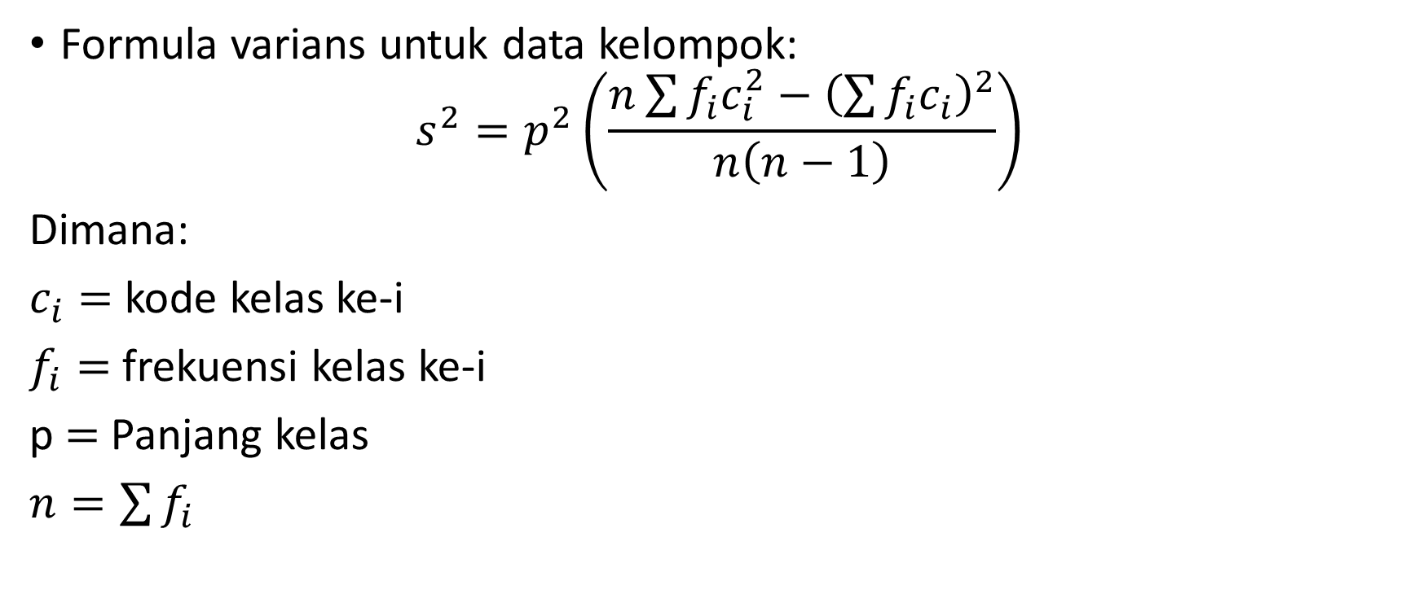
$s^{2}$ Data Kelompok (cara 3)
Formula varians untuk data kelompok:
$$s^{2}=p^{2}\left(\frac{n\sum{f_{i}c_{i}^{2}−{\left(\sum{f_{i}c_{i}}\right)}^{2}}}{n\left(n−1\right)}\right)$$
Dimana:
$c_{i}=$ kode kelas ke-i
$f_{i}=$ frekuensi kelas ke-i
p $=$ Panjang kelas
$n=\sum{f_{i}}$

Slide 25
Contoh $s^{2}$ untuk data kelompok
Tentukan varians data berikut:
Kelas | Frekuensi
15 – 29 | 23
30 – 44 | 22
45 – 59 | 22
60 – 74 | 13
75 - 89 | 10

Slide 26
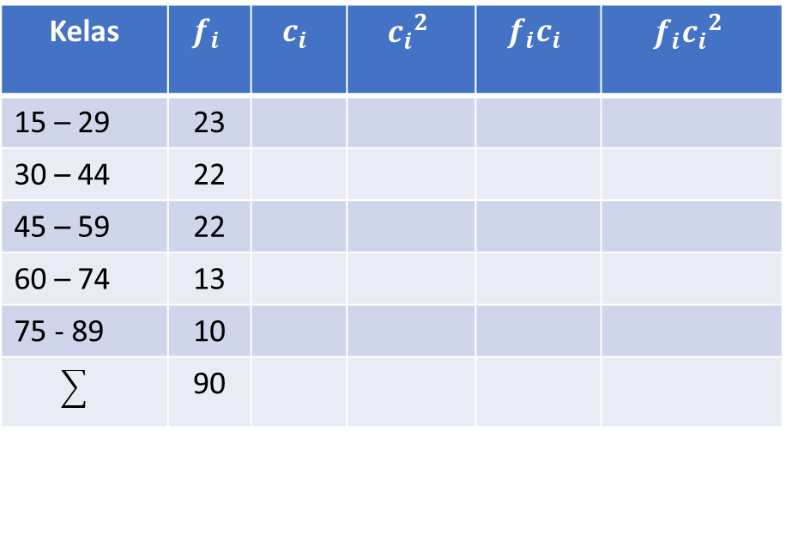
Jawaban $s^{2}$ data kelompok
Kelas | Frekuensi
15 – 29 | 23
30 – 44 | 22
45 – 59 | 22
60 – 74 | 13
75 - 89 | 10
Kelas | $$f_{i}$$ | $$c_{i}$$ | $${c_{i}}^{2}$$ | $$f_{i}c_{i}$$ | $$f_{i}{c_{i}}^{2}$$
15 – 29 | 23
30 – 44 | 22
45 – 59 | 22
60 – 74 | 13
75 - 89 | 10
 | 90
0
0
0
0
+1
1
22
484
+2
4
44
968
+3
9
39
507
+4
16
40
400
145
2359
$s^{2}=p^{2}\left(\frac{n\sum{f_{i}c_{i}^{2}−{\left(\sum{f_{i}c_{i}}\right)}^{2}}}{n\left(n−1\right)}\right)={15}^{2}\left(\frac{\left(90∙2359\right)−{145}^{2}}{90∙89}\right)=$8,31

Slide 27
Kekurangan dan kelebihan cara 3
Kelebihan: angka-angka yang digunakan dalam perhitungan lebih sederhana, sehingga kemungkinan human error lebih kecil
Kekurangan: hanya dapat digunakan jika Panjang kelas yang digunakan sama besar dalam sebuah daftar distribusi frekuensi

Slide 28
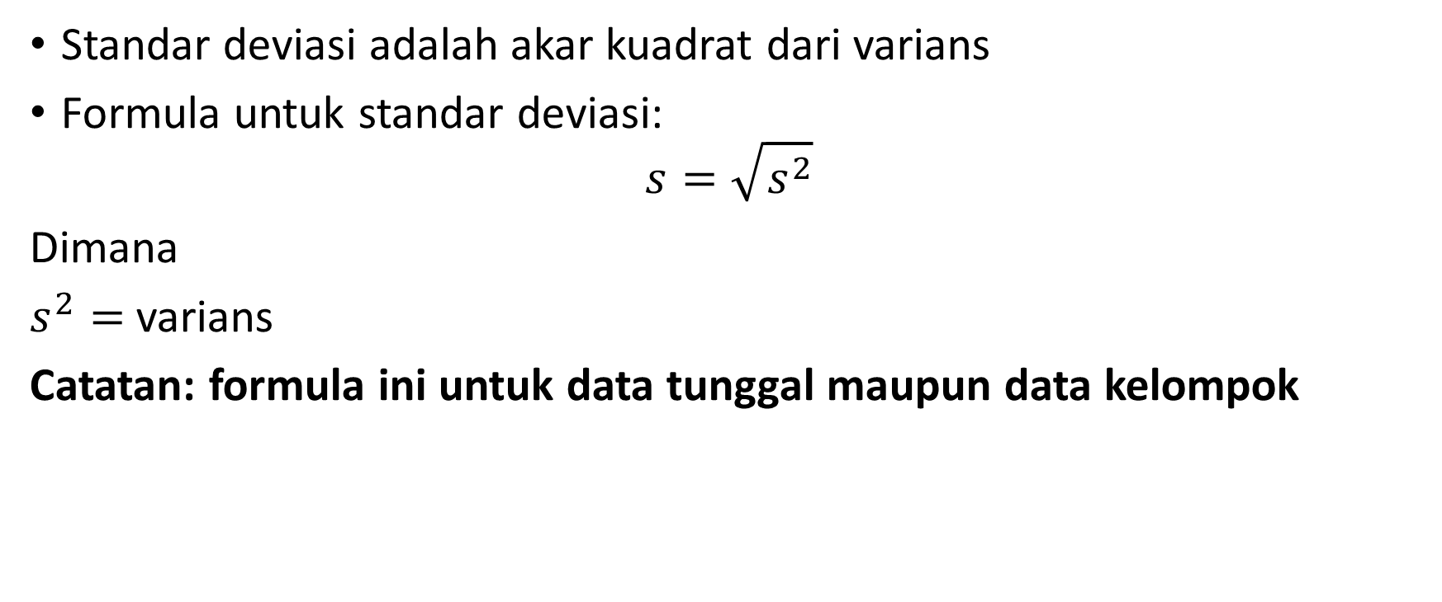
Standar deviasi $\left(s\right)$
Standar deviasi adalah akar kuadrat dari varians
Formula untuk standar deviasi:
$$s=\sqrt{s^{2}}$$
Dimana
$s^{2}=$ varians
Catatan: formula ini untuk data tunggal maupun data kelompok

Slide 29
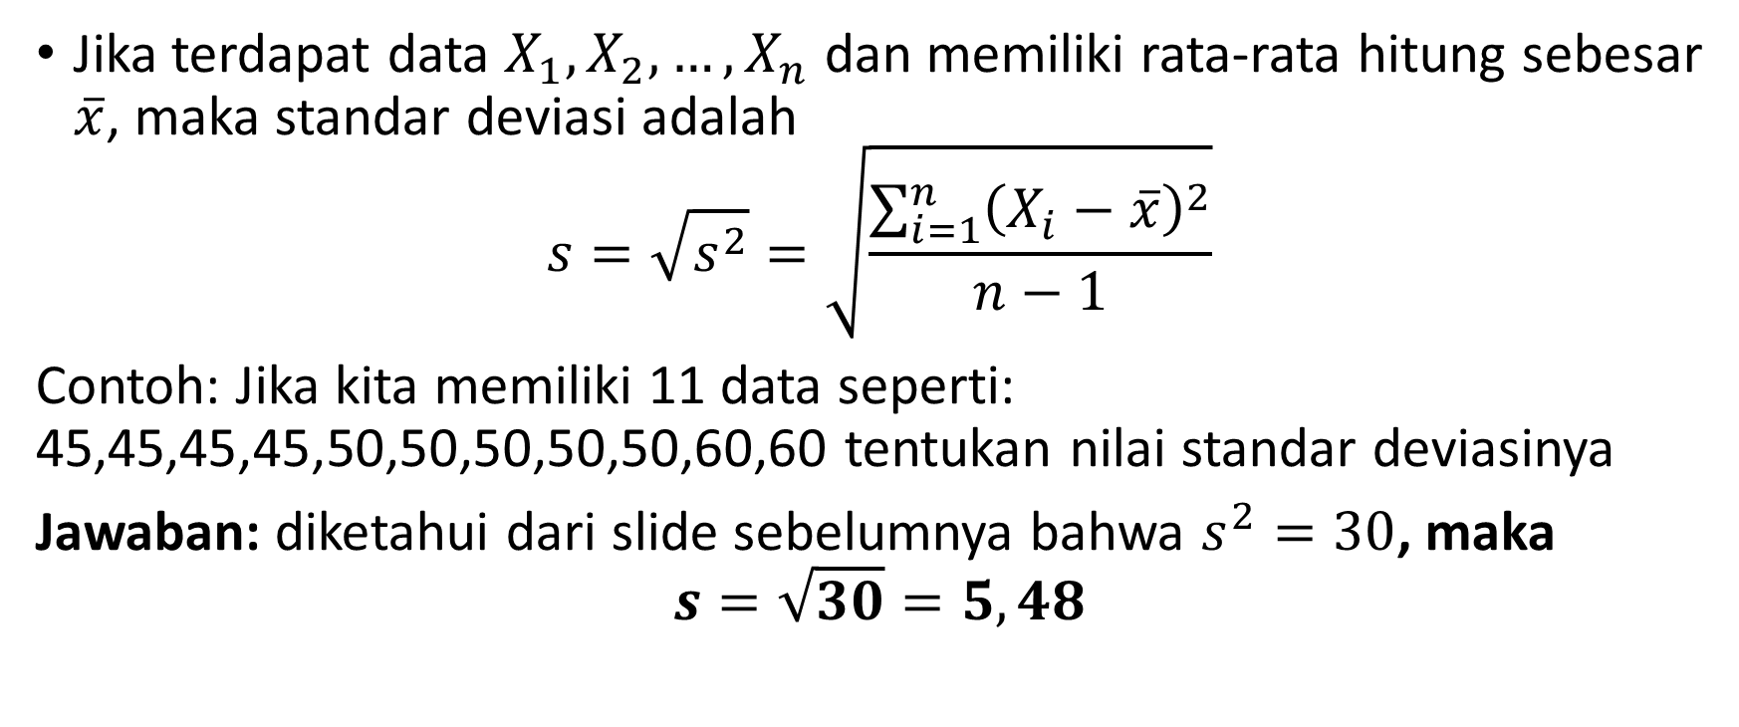
Standar deviasi
Jika terdapat data $X_{1},X_{2},…,X_{n}$ dan memiliki rata-rata hitung sebesar $\overline{x}$, maka standar deviasi adalah
$$s=\sqrt{s^{2}}=\sqrt{\frac{\sum_{i=1}^{n}{{\left(X_{i}−\overline{x}\right)}^{2}}}{n−1}}$$
Contoh: Jika kita memiliki 11 data seperti: 45,45,45,45,50,50,50,50,50,60,60 tentukan nilai standar deviasinya
Jawaban: diketahui dari slide sebelumnya bahwa $s^{2}=30$, maka
$$s=\sqrt{30}=5,48$$

Slide 30
Rentang Antar Kuartil (RK)
Rentang Antar Kuartil adalah selisih antara kuartil terbesar dengan kuartil terkecil
Jika suatu data memiliki kuartil ke-1 sebesar $K_{1}$ dan kuartil ke-3 sebesar $K_{3}$ maka formula untuk rentang antar kuartil adalah
$$RAK=K_{3}−K_{1}$$
Catatan: untuk data tunggal maupun data kelompok formulanya sama saja.

Slide 31
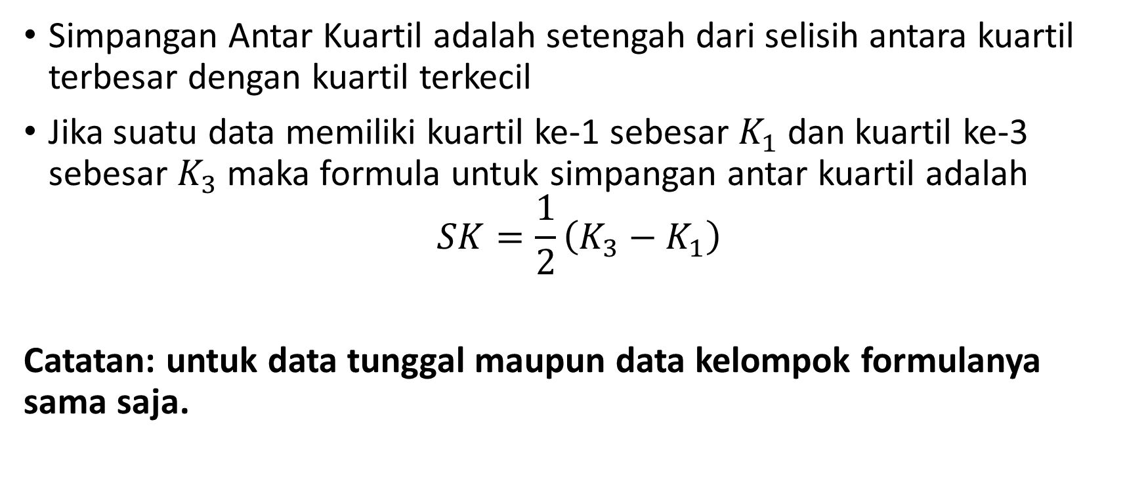
Simpangan Antar Kuartil (SK)
Simpangan Antar Kuartil adalah setengah dari selisih antara kuartil terbesar dengan kuartil terkecil
Jika suatu data memiliki kuartil ke-1 sebesar $K_{1}$ dan kuartil ke-3 sebesar $K_{3}$ maka formula untuk simpangan antar kuartil adalah
$$SK=\frac{1}{2}\left(K_{3}−K_{1}\right)$$
Catatan: untuk data tunggal maupun data kelompok formulanya sama saja.

Slide 32
Contoh SK untuk data kelompok
Tentukan simpangan antar kuartil data berikut:
Kelas | Frekuensi
15 – 29 | 23
30 – 44 | 22
45 – 59 | 22
60 – 74 | 13
75 - 89 | 10

Slide 33
Point…
Hanya untuk 5 orang tercepat …
silakan jawab pertanyaan pada slide sebelumnya, yaitu tentukan simpangan antar kuartil dari data tersebut.
Jika sudah selesai menjawab, foto, kirimkan gambar melalui wapri saya, kemudian sebutkan nama dan NIM anda.

Slide 34

Angka Baku (z)
Formula untuk angka baku:
$$z_{i}=\frac{X_{i}−\overline{x}}{s}$$
Dimana
$X_{i}=$ data ke-i
$\overline{x}=$ rata-rata hitung
$s=$ standar deviasi

Slide 35
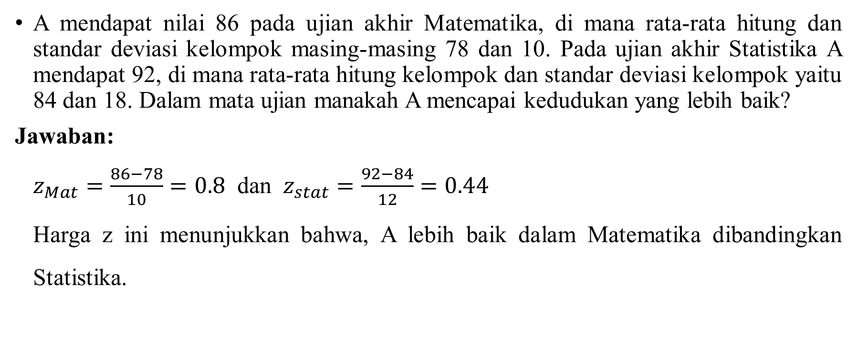
Contoh penggunaan z
A mendapat nilai 86 pada ujian akhir Matematika, di mana rata-rata hitung dan standar deviasi kelompok masing-masing 78 dan 10. Pada ujian akhir Statistika A mendapat 92, di mana rata-rata hitung kelompok dan standar deviasi kelompok yaitu 84 dan 18. Dalam mata ujian manakah A mencapai kedudukan yang lebih baik?
Jawaban:
$z_{Mat}=\frac{86−78}{10}=0.8$ dan $z_{stat}=\frac{92−84}{12}=0.44$
Harga z ini menunjukkan bahwa, A lebih baik dalam Matematika dibandingkan Statistika.

Slide 36
Koefisien Variasi (KV)
Formula untuk koefisien variasi:
$$KV=\frac{s}{\overline{x}}×100\%$$
Dimana:
$\overline{x}=$ rata-rata hitung
$s=$ standar deviasi

Slide 37
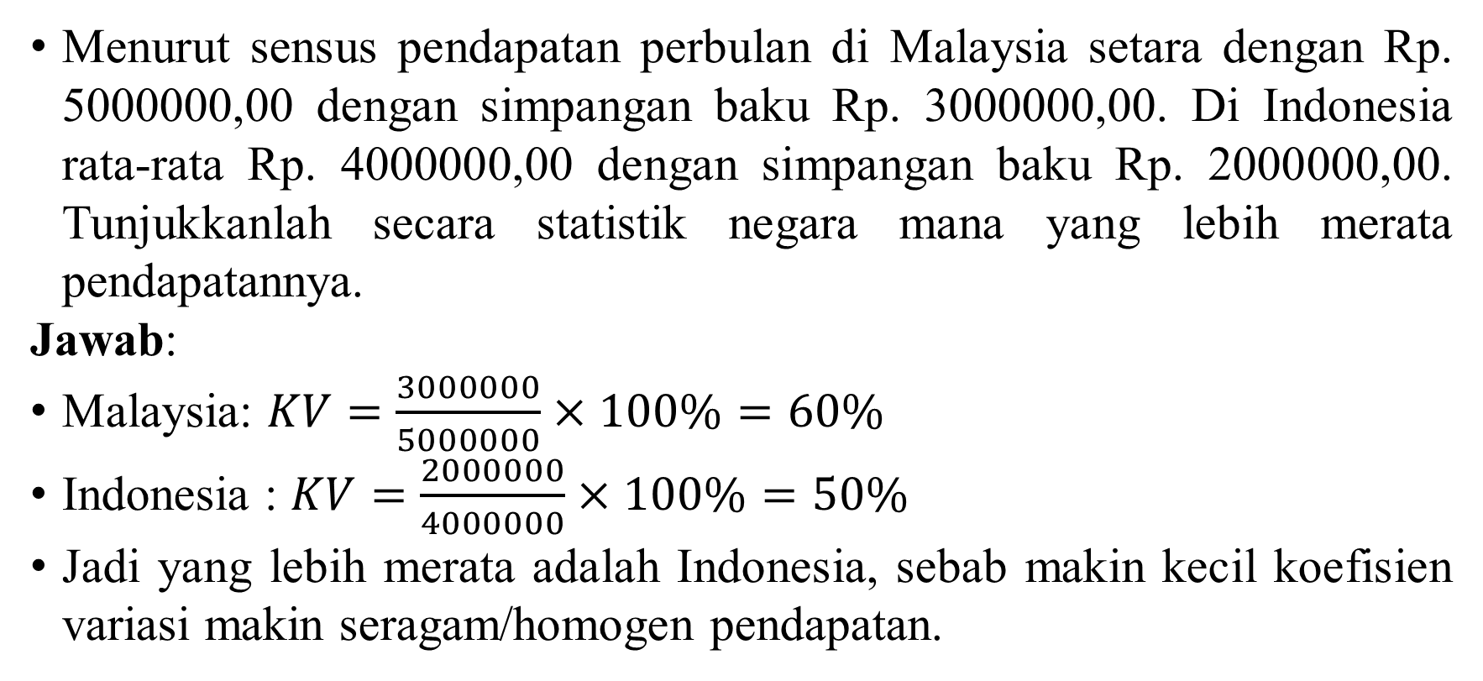
Contoh penerapan KV
Menurut sensus pendapatan perbulan di Malaysia setara dengan Rp. 5000000,00 dengan simpangan baku Rp. 3000000,00. Di Indonesia rata-rata Rp. 4000000,00 dengan simpangan baku Rp. 2000000,00. Tunjukkanlah secara statistik negara mana yang lebih merata pendapatannya.
Jawab:
Malaysia: $KV=\frac{3000000}{5000000}×100\%=60\%$
Indonesia : $KV=\frac{2000000}{4000000}×100\%=50\%$
Jadi yang lebih merata adalah Indonesia, sebab makin kecil koefisien variasi makin seragam/homogen pendapatan.

Slide 38
Ada Pertanyaan?

